Slide 1

点击输入文本
我拉的石.pptx
你奶奶个三角篓子的都给我去看下一页

Slide 2
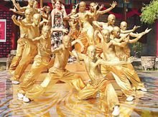
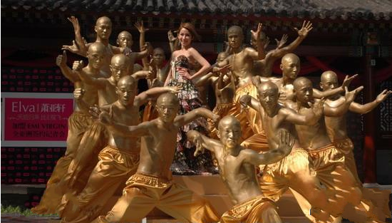
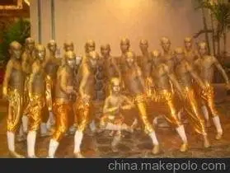
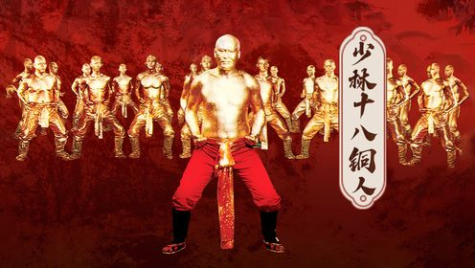
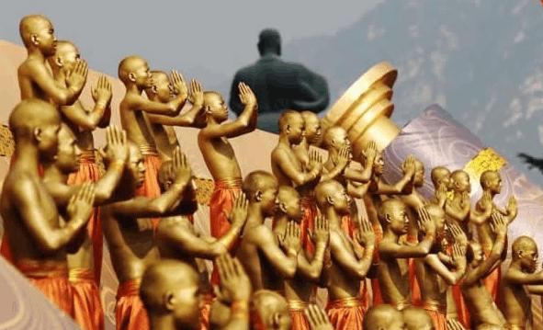
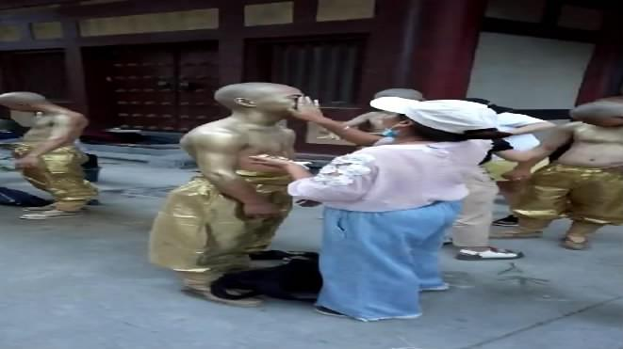
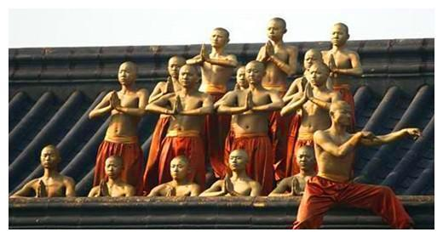
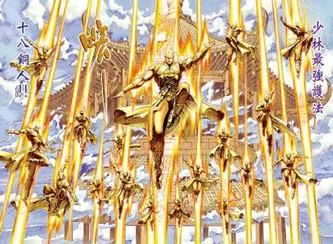
本关考验你听声辩位功夫
铜人化妆中…
闪光弹！
何意味？海鲜味！

Slide 3

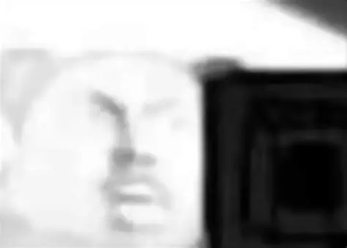

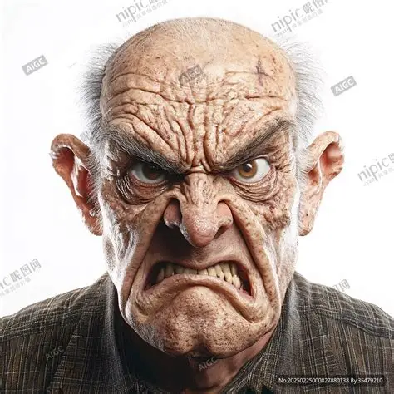
屏幕前的作者
此时的你：
感觉到被骗的你：

Slide 4
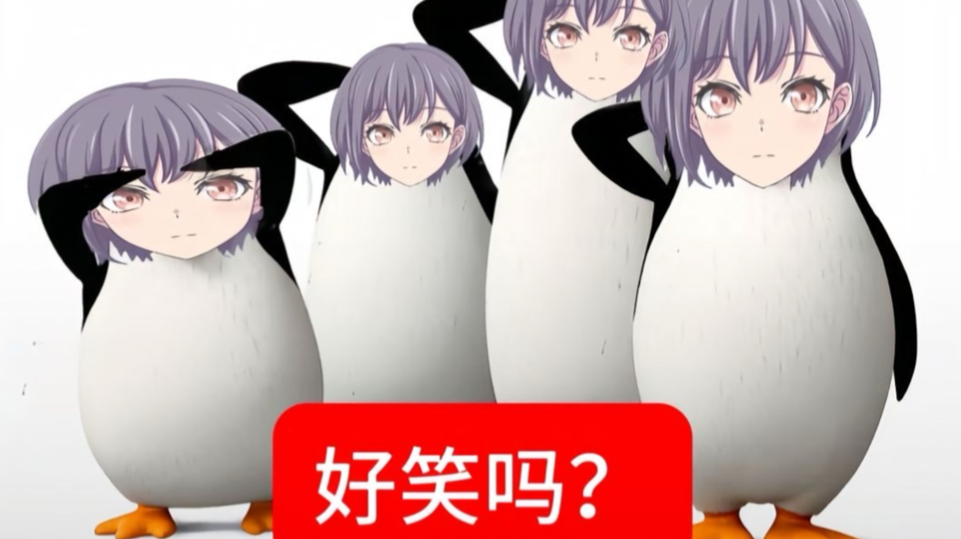
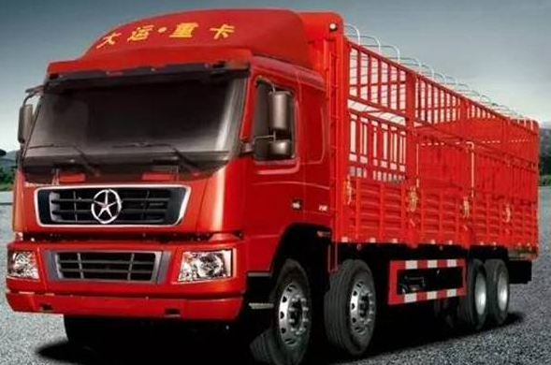




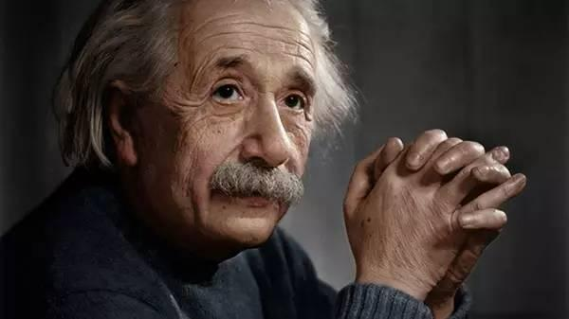

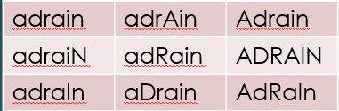
GEEET
OUUUT
你，放，屁！
是大运:重卡我们有救了
凑企鹅提醒您，
今天您的免费观看次数已用完！

Slide 5
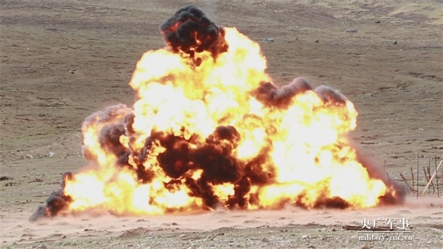


♿机甲变身！帅OttO帅！♿
我回来了！我就没走
跑路了兄弟，跑路了！

Slide 6

是入类吗？？？

Slide 7
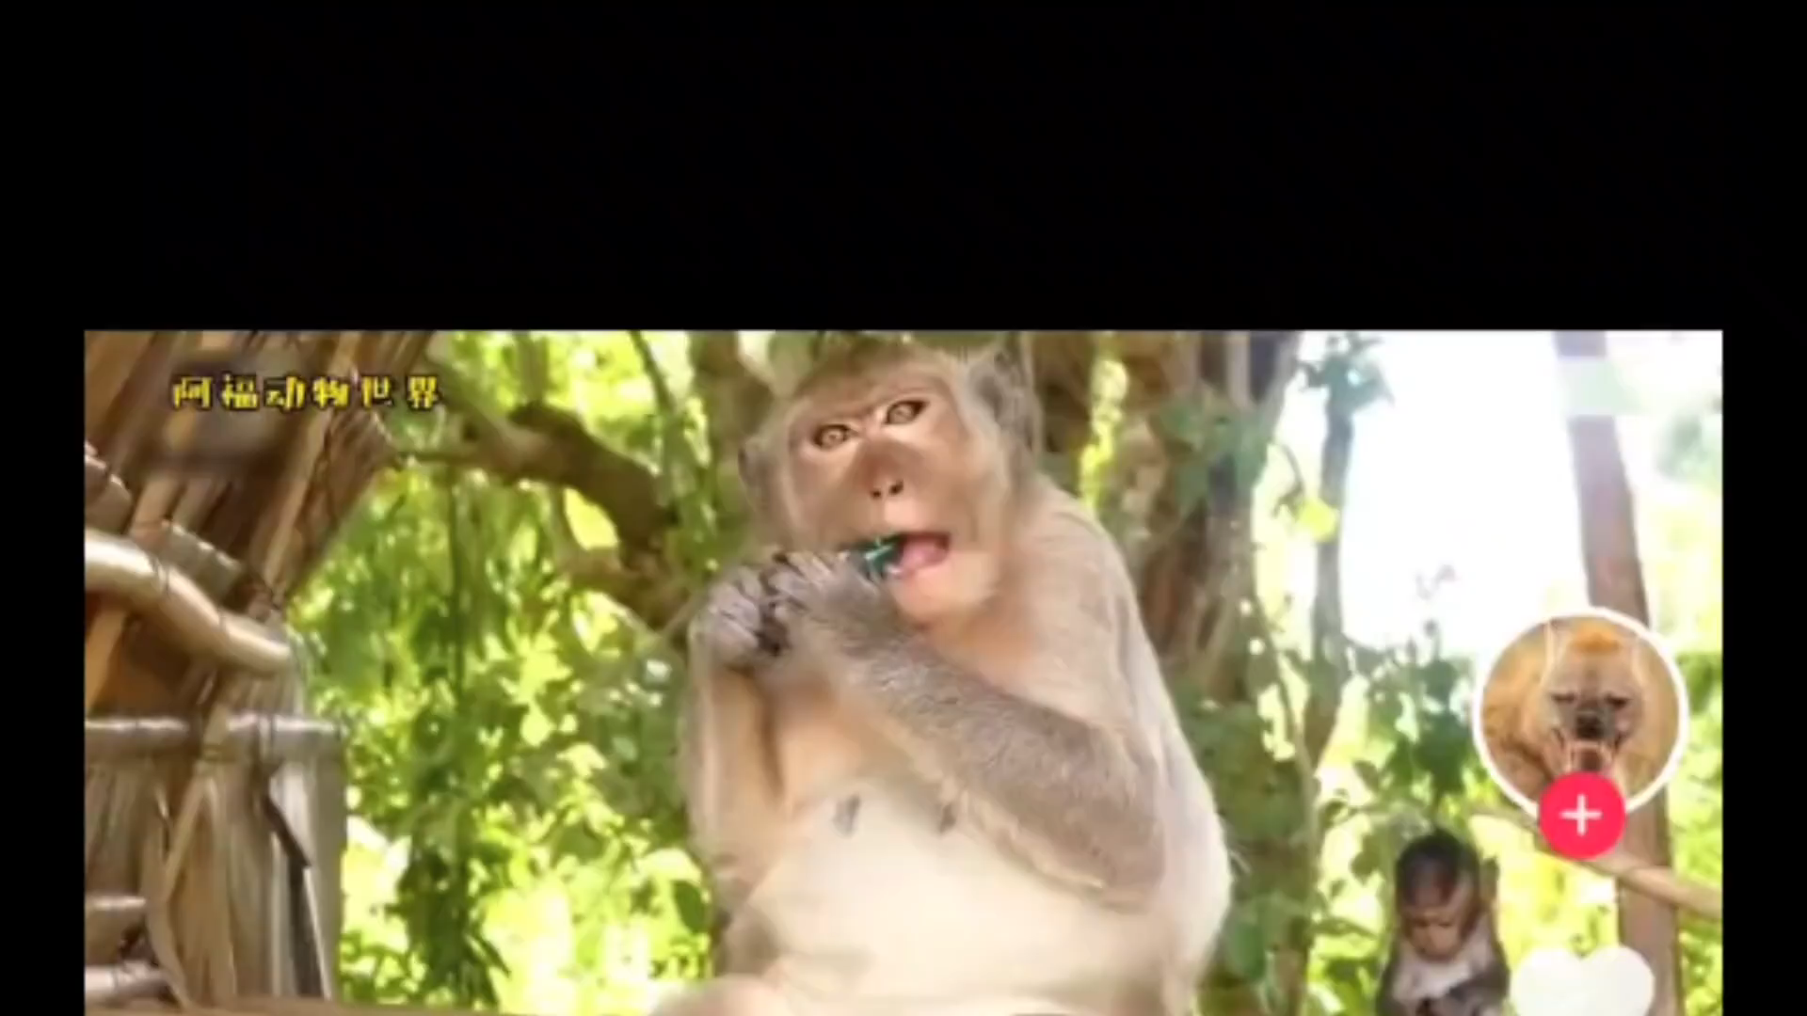

没活了，咬打火机吧！

